Slide 1
Comunicaciones Móviles
Planificación de redes 5G
Dimensionado de la red de acceso radio 5G NR
José Antonio Portilla Figueras
Notes:
Presentación de la herramienta Planificación 5G, una réplica corregida de 5G-RAND (Wong y Chuah, 2023).

Slide 2
Agenda
Planificación de redes 5G: dimensionado de la red de acceso radio
El problema del dimensionado de la RAN.
Capa física 5G NR y throughput.
Balance de enlace y cobertura.
Capacidad y previsión a cinco años.
La herramienta web Planificación 5G.
Resultados de ejemplo y conclusiones.

Slide 3
Planificación de redes 5G
Dimensionado de la red radio
La planificación de una red celular se divide en tres fases. El dimensionado (pre-planificación) obtiene una primera estimación del número de emplazamientos necesarios para cubrir una zona y atender su tráfico, sin datos de terreno detallados.
1. Dimensionado
Nº aproximado de emplazamientos
por cobertura y por capacidad
2. Planificación detallada
Ubicación y configuración de cada gNB
con herramientas y cartografía
3. Optimización
Ajuste de la red desplegada
con medidas y KPI
Emplazamientos por cobertura: superficie a cubrir / superficie de un emplazamiento.
Emplazamientos por capacidad: demanda en hora cargada / throughput medio por emplazamiento.
Emplazamientos finales = máximo de ambos, para cada zona y cada año.

Slide 4
Planificación de redes 5G
El método 5G-RAND
Equipos, pérdidas
y zona de servicio
Balance de enlace
UL y DL
MAPL
por MCS
Radio de celda
(TR 38.901)
Emplazamientos
por cobertura
Capa física
PRB · MCS · TBS
Throughput
por MCS
Throughput medio
por emplazamiento
Emplazamientos
por capacidad
Máximo →
emplazamientos finales
Las seis MCS del enlace ascendente fijan los radios; para cada uno se elige la MCS descendente de radio más próximo, de modo que UL y DL tengan alcances similares (comunicación dúplex equilibrada).
Mercado y
demanda DL
Notes:
Adaptado de la Fig. 2 de Wong y Chuah (2023). La rama superior es la de cobertura; la inferior, la de capacidad.

Slide 5
Planificación de redes 5G
Capa física 5G NR: numerología y recursos
μ | SCS (kHz) | Slots / 1 ms | Slots / s | Símbolo + CP (µs) | Rango
0 | 15 | 1 | 1.000 | 71,35 | FR1
1 | 30 | 2 | 2.000 | 35,68 | FR1
2 | 60 | 4 | 4.000 | 17,84 | FR1 / FR2
3 | 120 | 8 | 8.000 | 8,92 | FR2
4 | 240 | 16 | 16.000 | 4,46 | FR2
Un PRB son 12 subportadoras durante un slot de 14 símbolos (12 con CP extendido).
El número de PRB depende del ancho de banda y de la SCS (TS 38.101-1 y 38.101-2):
100 MHz a 30 kHz → 273 PRB (FR1)
50 MHz a 60 kHz → 65 PRB (FR1) / 66 PRB (FR2)
400 MHz a 120 kHz → 264 PRB (FR2)
En TDD, cada enlace dispone de una fracción del tiempo (p. ej. 75 % DL / 25 % UL).
FR1: 0,41–7,125 GHz · FR2: 24,25–52,6 GHz.

Slide 6
Planificación de redes 5G
Tamaño de bloque de transporte y throughput (TS 38.214 §5.1.3.2)
1
N'RE = 12·Nsímb − NDMRS − Noh
RE útiles por PRB y slot
Throughput (Mbps)
TBS · slots/s · fracción de tiempo / 10⁶
(más de 4 capas: dos codewords)
2
NRE = min(156, N'RE) · NPRB
RE de datos en la portadora
Ejemplo de pico
100 MHz · 30 kHz · 273 PRB
MCS 27 (256QAM, R = 948/1024) · 4 capas
TBS = 1 277 992 bits por slot
≈ 2556 Mbps en FDD
3
Ninfo = NRE · R · Qm · v
bits de información (v = capas)
4
Cuantificación de Ninfo → TBS
tabla si Ninfo ≤ 3824; fórmula con
segmentación en bloques si es mayor

Slide 7
Planificación de redes 5G
SNR requerido, sensibilidad y throughput por MCS
SNR requerido (Shannon atenuado):
Qm·R = α · log2(1 + SNR), α = 0,75
Margen de interferencia según la modulación: 2,5 / 3 / 4 / 5,5 dB (QPSK / 16 / 64 / 256QAM).
Sensibilidad del receptor:
S = −174 + 10·log10(B_ocupado) + NF + SINR
B_ocupado = NPRB · 12 · SCS (no el ancho de canal).
NF: 9 dB en el UE (DL) y 5 dB en el gNB (UL).

Slide 8
Planificación de redes 5G
Balance de enlace: pérdida máxima admisible (MAPL)
Enlace ascendente (UE → gNB)
Enlace descendente (gNB → UE)
MAPL_UL = PIRE_UE + G_gNB − L_cable,gNB + G_div − S_gNB − ΣL
PIRE_UE = P_UE + G_UE − L_UE (23 dBm, clase 3)
S_gNB con la NF del gNB y las capas UL
Es el enlace limitante: fija el radio de cobertura
MAPL_DL = PIRE_gNB + G_UE − L_UE + G_div − S_UE − ΣL
PIRE_gNB = P_gNB + G_gNB − L_cable,gNB
S_UE con la NF del UE y las capas DL
Determina el throughput medio que ofrece cada emplazamiento
ΣL = pérdidas por vegetación + cuerpo + margen de lluvia + desvanecimiento + penetración
Cada MCS tiene su propia sensibilidad → su propio MAPL → su propio radio de celda

Slide 9
Planificación de redes 5G
Modelos de propagación de 3GPP TR 38.901
Modelo | Escenario | Pérdidas NLOS' (d3D en m, fc en GHz) | Uso por defecto
UMi | Microcelda urbana (street canyon) | 35,3·log d + 22,4 + 21,3·log fc − 0,3(hUT − 1,5) | Urbano denso
UMa | Macrocelda urbana | 13,54 + 39,08·log d + 20·log fc − 0,6(hUT − 1,5) | Urbano, suburbano
RMa | Macrocelda rural | 161,04 − 7,1·log W + 7,5·log h − … + (43,42 − 3,1·log hBS)(log d − 3) + … | Rural
PL_NLOS = máx(PL_LOS, PL'_NLOS), con los puntos de ruptura del modelo LOS (opcionalmente sólo PL'_NLOS, como en el Excel).
El radio de celda se obtiene invirtiendo numéricamente el modelo (bisección): la mayor distancia con PL(d) ≤ MAPL.
Validez de d2D: 10 m – 5 km. Los radios fuera de rango se señalan en la herramienta.

Slide 10
Planificación de redes 5G
Radio de celda y reparto del emplazamiento por MCS
MCS UL | Radio (km) | % del emplaz.
256QAM 6.5703 | 0,010 | 0 %
64QAM 5.1152 | 0,032 | 4 %
64QAM 3.6094 | 0,051 | 7 %
16QAM 2.4063 | 0,078 | 15 %
16QAM 1.4766 | 0,103 | 20 %
QPSK 0.6016 | 0,153 | 54 %
Superficie del emplazamiento
A = K · R²
K = 1,95 (trisectorial)
K = 2,6 (omnidireccional)
Fracción de cada MCS
anillo entre su radio y el anterior, dividido por la superficie máxima
Throughput medio
Σ fracciónᵢ · throughputᵢ
Zona urbana, UMa a 4,7 GHz.
La MCS más robusta (QPSK) da el radio de cobertura: 0,153 km.

Slide 11
Planificación de redes 5G
Emparejamiento UL ↔ DL y throughput medio (zona urbana)
MCS UL | MAPL UL (dB) | Radio UL (km) | MCS DL elegida | Radio DL (km) | % emplaz. | Throughput DL (Mbps)
256QAM 6.5703 | 81,9 | 0,010 | 256QAM 7.4063 | 0,060 | 16 % | 1.364
64QAM 5.1152 | 89,3 | 0,032 | 256QAM 7.4063 | 0,060 | 0 % | 1.364
64QAM 3.6094 | 95,5 | 0,051 | 256QAM 7.4063 | 0,060 | 0 % | 1.364
16QAM 2.4063 | 101,6 | 0,078 | 256QAM 6.5703 | 0,074 | 9 % | 1.218
16QAM 1.4766 | 106,2 | 0,103 | 256QAM 5.3320 | 0,102 | 22 % | 977
QPSK 0.6016 | 112,6 | 0,153 | 64QAM 4.2129 | 0,148 | 52 % | 774
0,153 km
radio de cobertura (UL)
0,0458 km²
superficie por emplazamiento
956 Mbps
throughput DL medio por emplazamiento

Slide 12
Planificación de redes 5G
Capacidad: demanda de tráfico en hora cargada
Demanda por abonado (Mbps) =
GB/mes · 8000 / (días · horas de uso · 3600) · factor de actividad
Clase | GB/mes | % abonados
Muy intensivo | 30 | 35 %
Intensivo | 20 | 40 %
Medio | 7 | 20 %
Ligero | 3 | 5 %
Abonados = población · mercado direccionable · cuota, repartidos entre zonas.
Demanda de la zona = abonados · demanda por abonado · (1 + crecimiento del tráfico)^(año − 1).
Emplazamientos por capacidad = demanda / throughput DL medio por emplazamiento.
Por defecto: 30 días, 2 h de uso al día y factor de actividad del 50 %.
390.000
abonados año 1
20,05 GB
consumo medio
0,371 Mbps
por abonado

Slide 13
Planificación de redes 5G
Previsión a cinco años: emplazamientos finales por zona
Zona | Cobertura año 1 → 5 | Capacidad año 1 → 5
Urbano denso | 37.169 → 53.098 | 36 → 272
Urbano | 19.654 → 32.756 | 69 → 532
Suburbano | 22.795 → 38.751 | 58 → 385
Rural | 1.647 → 3.569 | 9 → 50
Con los parámetros por defecto manda la cobertura: las bandas altas (28 y 4,7 GHz) dan radios pequeños.
El artículo usa una demanda ~13 veces mayor por abonado; con ella la capacidad supera a la cobertura en el año 5.

Slide 14
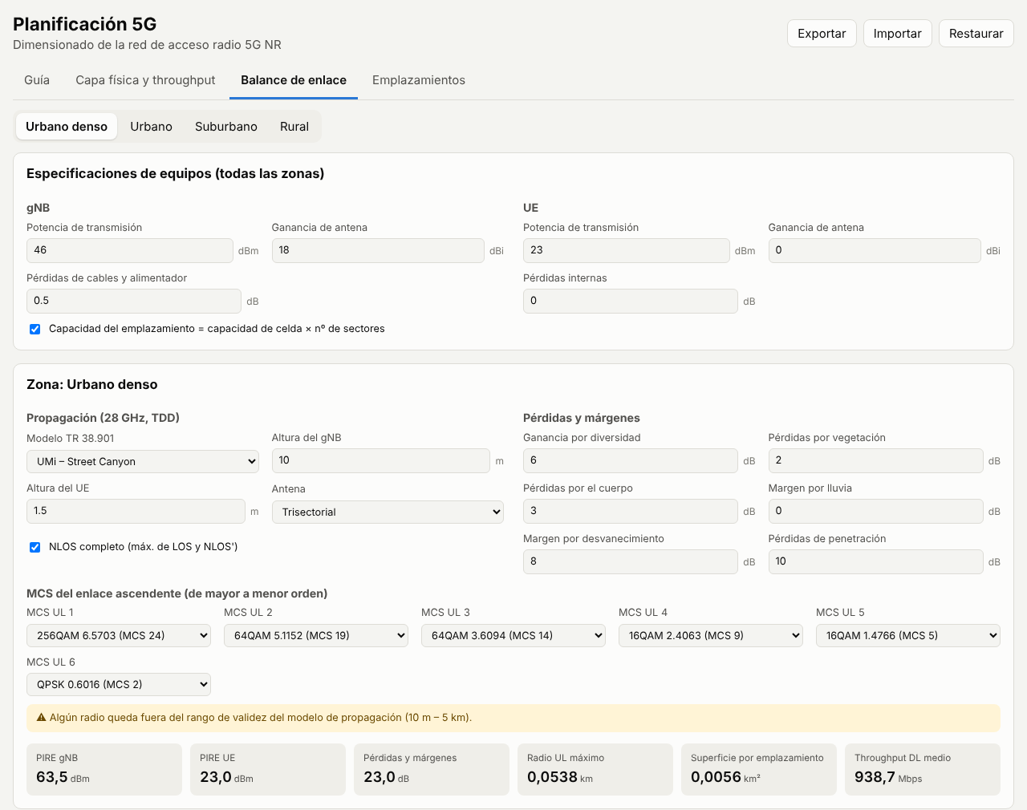
Planificación de redes 5G
La herramienta web Planificación 5G
Aplicación web (React + TypeScript) que se usa desde el navegador, sin instalación.
Guía: método y supuestos.
Capa física y throughput: tabla de MCS de cada zona.
Balance de enlace: equipos, pérdidas, propagación y 6 MCS UL.
Emplazamientos: mercado, previsión, tablas y gráficas.
Recalcula al instante, guarda el escenario y lo exporta en JSON.
Motor de cálculo con 25 tests automáticos frente a valores 3GPP.

Slide 15
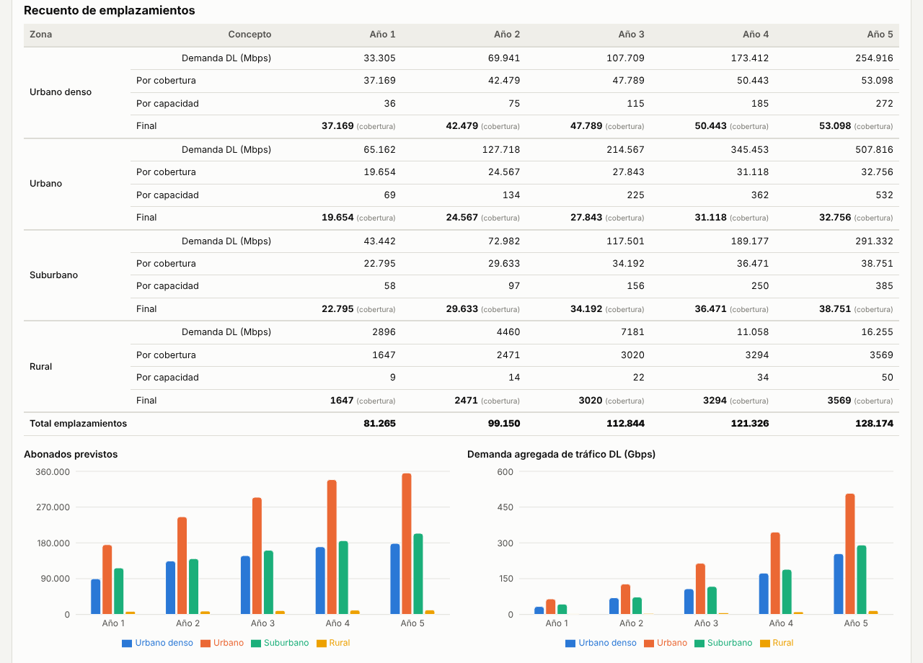
Planificación de redes 5G
Resultados en la herramienta
Pestaña «Emplazamientos»: recuento por cobertura, capacidad y final, con la evolución de abonados y demanda.

Slide 16
Planificación de redes 5G
Revisión de la réplica en Excel de partida
Error detectado en el Excel | Corrección en la herramienta
Urbano, suburbano y rural usan las pérdidas y el duplexado del urbano denso | Cada zona usa sus propios parámetros
El throughput DL se toma de la tabla UL; sólo se suman 4 de las 6 MCS | Portadora DL propia y suma de las 6 MCS
TBS fuera de norma y throughput dividido por 1024² | TBS según TS 38.214 y Mbps = 10⁶ bit/s
Altura del mástil usada como altura del UE; UMi en UL y UMa en DL | Un único modelo por zona y alturas correctas
Superficie del emplazamiento π·R² | Celda hexagonal K·R², como el artículo
Consumo mensual tratado como horario y sin el factor 8 (bytes → bits) | Demanda dimensionalmente coherente
Unos 30 errores en total, documentados en docs/REVISION_EXCEL.md del repositorio.

Slide 17
Planificación de redes 5G
Conclusiones y líneas futuras
Conclusiones
Líneas futuras
El dimensionado combina dos ramas interdependientes: cobertura (UL) y capacidad (DL).
El emparejamiento de radios UL/DL garantiza enlaces dúplex equilibrados.
Las bandas altas dan mucha capacidad pero exigen muchos emplazamientos.
Una herramienta interactiva permite experimentar con cada parámetro.
Redes heterogéneas (macro + small cells) y distribución no uniforme de usuarios.
Dimensionado de capacidad UL y modelos de interferencia.
Modelos de interior (InH) y pérdidas O2I de TR 38.901.
Calibrar los parámetros con datos reales de un operador.

Slide 18
Referencias
Bibliografía
Y. Y. Wong y T. C. Chuah, «An online learning tool for 5G radio access network dimensioning», Journal of Engineering Science and Technology, 18(3), 1670–1684, 2023.
3GPP TS 38.214: NR; Physical layer procedures for data.
3GPP TS 38.101-1 / 38.101-2: NR; UE radio transmission and reception (FR1 / FR2).
3GPP TR 38.901: Study on channel model for frequencies from 0.5 to 100 GHz.
Herramienta: github.com/AntonioPortillaUAH/Planificaci-n5G

